Slide 1


Slide 2
محتوای مطالب
حوزه های نمونه گیری در بیماریهای ویروسی
روش های نمونه گیری در بیماریهای ویروسی
اصول ازمایش های ویروس شناسی
کشت ویروس ها
ردیابی آنتی ژن یا آنتی بادی علیه ویروس ها
ردیابی اسید نوکلئویک ویروس ها

Slide 3
انواع ضایعات پوستی
ماکول (Macule) :به هر ضایعه هم سطح پوست که اندازه ای زیر نیم سانتی متر داشته باشد، ماکول گویند. ماکول ها می توانند رنگ های مختلفی داشته باشند. یکی از مثال های ماکول، کک و مک است.
پاپول (Papule):به هر ضایعه برآمده از سطح پوست که اندازه ای زیر نیم سانتی متر داشته باشد، پاپول گویند. پاپول ها شایع ترین نوع ضایعات پوستی هستند. زگیل معمولی نمونه ای از پاپول است.
وزیکول (Vesicle) :تجمع مایع در داخل پوست که اندازه ای زیر نیم سانتی متر داشته باشد وزیکول گفته می شود. مانند تبخال.
پوستول: برجسته حاوی چرک

Slide 4
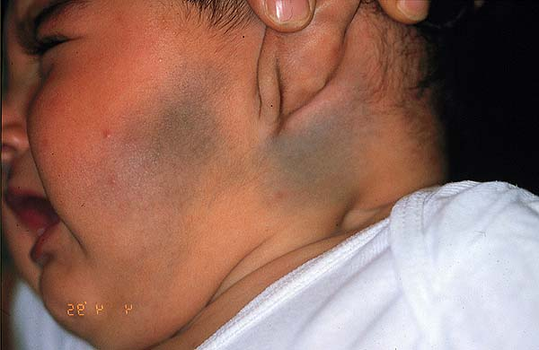
ماکول

Slide 5
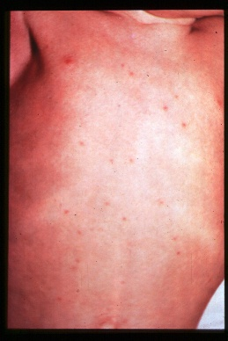
پاپول

Slide 6
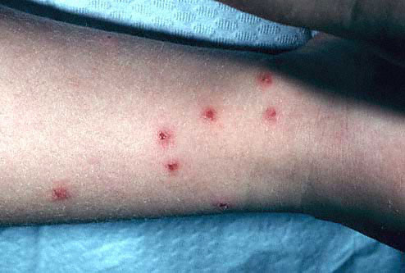
وزیکول

Slide 7
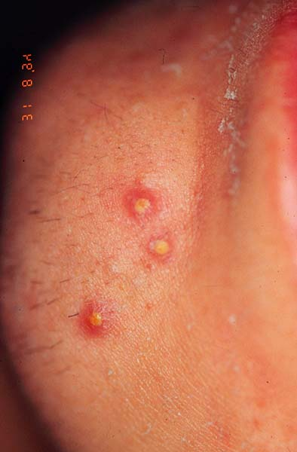
پوستول

Slide 8
آبله چیست؟
آبله یک بیماری خیلی جدی است که توسط یک ویروس خطرناک به اسم ویروس آبله ایجاد می‌شود. با این که اسم این بیماری کمی شبیه آبله‌‌مرغان است، اما هیچ ربطی به آن ندارد.
آبله یک بیماری مُسری است، یعنی از شخصی به شخص دیگر سرایت می‌کند. ویروس این بیماری از طریق قطره های آب دهان منتشر می‌شود. وقتی که فرد بیمار عطسه یا سرفه کرده و یا حتی حرف می‌زند، قطره های خیلی ریزی از بزاق دهان یا ترشحات بینی او در هوا پخش می‌شود که آلوده به ویروس آبله است. حالا اگر یک شخص سالم در این هوا نفس بکشد و این قطره ها وارد بدنش شوند، احتمال ابتلای او به بیماری آبله وجود خواهد داشت.

Slide 9
عامل بیماری آبله
Poxviruseعضوی از خانواده پاکس ویریده می باشد.
خانواده پاکس ویریده از دسته DNAویروس ها بوده ,کپسید آنها تقارن کمپلکس دارد,بزرگ ترین ویروس های انسانی قلمداد می شوند و البته قادرند تمام مراحل تکثیر خود را درون سیتوپلاسم سلول میزبان انجام دهند.

Slide 10
آبله انسانی
این بیماری با ایجاد راش های وزیکولار در سطح بدن خودش را نشان می دهد.
این ویروس ابتدا از راه تنفس وارد بدن می شود,ابتدا در ناحیه فوقانی تنفسی تکثیر می کند,سپس وارد لنف شده و با ورود به خون ایجاد ویرمی اولیه می کند.در ادامه وارد سیستم رتیکولواندوتلیال شده و در آنجا بیشتر تکتیر می شود,دوباره وارد خون می شود و ایجاد ویرمی ثانویه می کند.اکنون ویروس می تواند از طریق خون به تمام ارگان های داخلی بدن وارد شود.علاوه بر این با ورود به پوست و مخاط و تکثیر در آنها,ایجاد راش می کند.ابتدا این راش ها به حالت ماکول هستند و سپس به ترتیب به پاپول,وزیکول و کراست تبدیل می شوند.

Slide 11
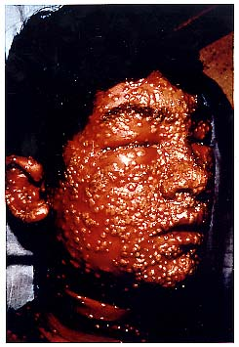
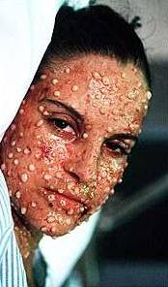
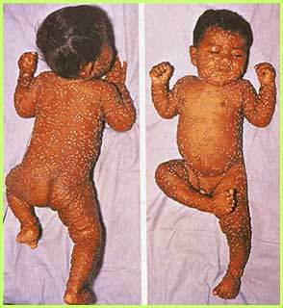
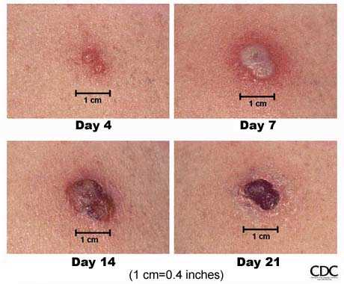

Slide 12
تفاوت ضایغات آبله با آبله مرغان
ویروس آبله مرغان هم چنین ضایعات وزیکولاری ایجاد می کند.اما شدت ضایعات در آبله مرغان کم تر است و همچنین ضایعات آبله مرغان از تنه شروع می شود و سپس به بقیه اندام ها انتشار می یابد,اما ضایعات پوستی آبله از سر شروع می شود.هم چنین ضایعات پوستی آبله مرغان , خوشه ای شکل است,یعنی هم زمان می توانیم ماکول,پاپول و وزیکول را در پوست مشاهده کنیم.اما ضایعات آبله همگی در یک stage هستند.

Slide 13
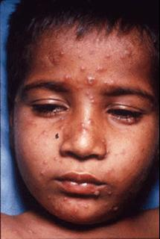
آبله مرغان
Chicken Pox

Slide 14
تعریف:
آبله مرغان یک بیماری ویروسی حاد معمولا خوشخیم وبه شدت مسری است که به علت ویروس ”واریسلا زوستر ” ایجاد می شود.

Slide 15

اپیدمیولوژی:
حدود 10 تا 21 روز.
کمون
همه – 5 تا 9 سال بیشتر.
سن
یکسان
جنس
بیشتر درزمستان و بهار.
فصل
انسان.
مخزن
تنفس.
راه اصلی انتقال
7روز یا تا خشک شدن بثورات جلدی یا از 48 ساعت قبل از بثورات ،تا 5 روز پس ازآن.
دوره واگیری
70 تا 90 در صد.
حمله ثانویه

Slide 16
علایم بالینی:
ماکول
پاپول
وزیکول
پوستول
کروت
کسالت
کاتار
تب خفیف
بثورات جلدی
از چند تا - تا 2000 تادر صورت،تنه و مخاطات
خارش

Slide 17
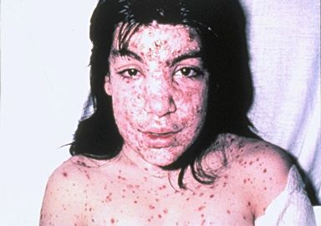
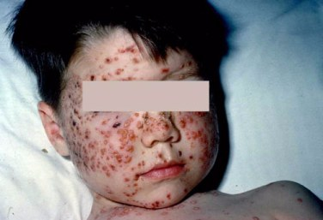
گرفتاری صورت

Slide 18
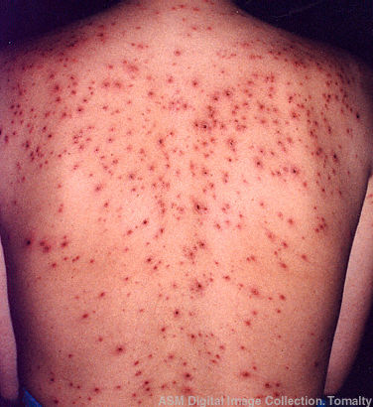
گرفتاری تنه

Slide 19
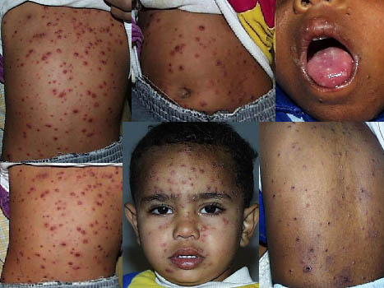
گرفتاری پوست و مخاطات

Slide 20
پیشگیری:
واکسیناسیون (زنده ضعیف شده).
VZIG
شستن مکرر دست ها
کوتاه کردن ناخن ها
استحمام روزانه
عدم تجویز آسپیرین
تجویز آسیکلوویر در موارد خطیر در 24 ساعت اول

Slide 21
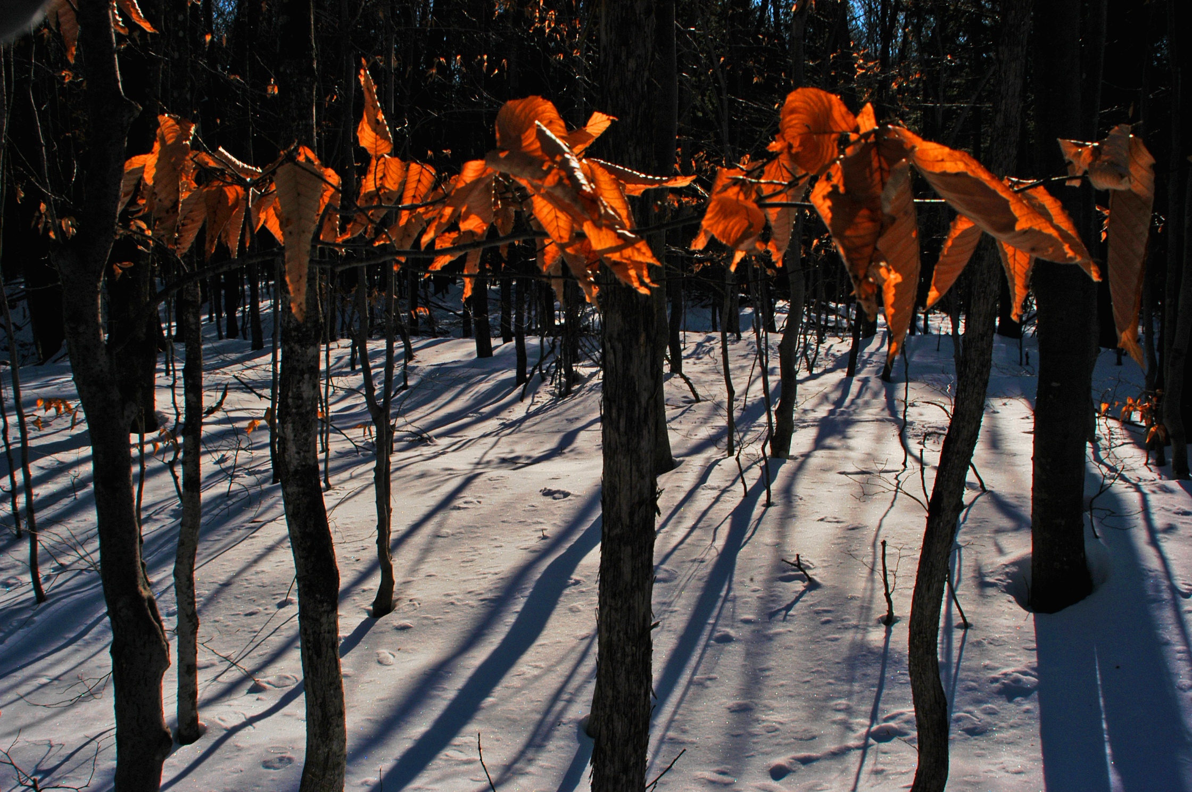

Slide 22
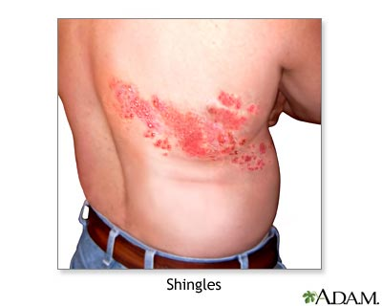
زونا
Shingles

Slide 23
تعریف
زونا یک بیماری ماکولو پاپولو وزیکولو بولوز عصبی پوستی است.
در این بیماری ویروس مولد بیماری، در اعصاب نخاعی به صورت خفته باقی می ماند و با بروز:
افت ایمنی – یک ضربه – یک عمل جراحی – استرس – افزایش سن –و ...
باز فعال شده و از طریق درماتوم مربوطه ،به پوست باز می گردد و ضایعات کاملا یک طرفه ای را ایجاد می نماید.

Slide 24
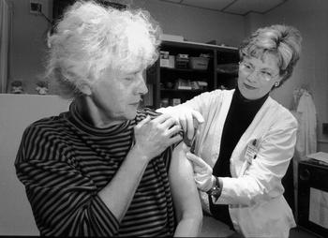
واکسیناسیون علیه زونا در سالمندان

Slide 25
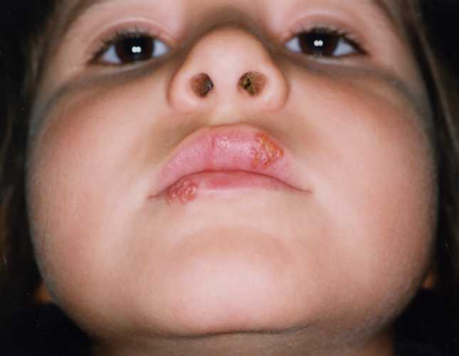
ضایعات تبخالی
Herpetic Lesions

Slide 26
ضایعات تبخالی ضایعاتی هستند که توسط ویروس های HSV1 وHSV2ایجاد می شوند و پوست – سطوح مخاطی – سیستم اعصاب مرکزی – و سیستم های احشایی را گرفتار می کنند.
تعریف
وقتی ویروس به سلول های عصبی حمله می کند،یا آن ها را از بین می برد و یا در آن باقی می ماند و این امر موجب راجعه شدن بیماری می شود.

Slide 27
طیف بالینی
بیش از 20 شکل بالینی دارد و بسته به محل درگیری (پوست – مخاط – اعصاب – و احشا)،علایم متفاوت دارد.

Slide 28
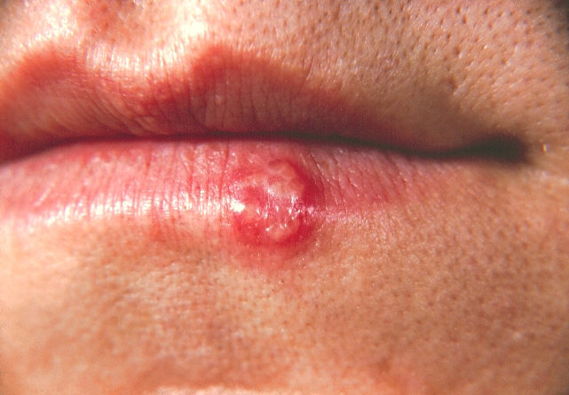
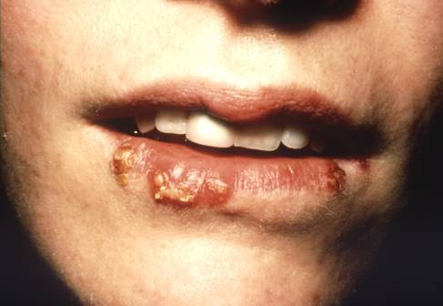
گرفتاری پوست
تبخال پشت لب
شایع ترین شکل
به صورت راجعه

Slide 29
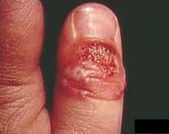
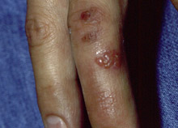
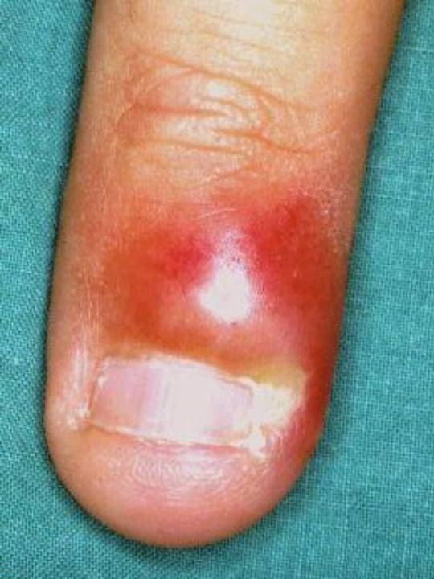
گرفتاری پوست
عقربک هرپسی (ضایعه ی وزیکولی انگشت).

Slide 30
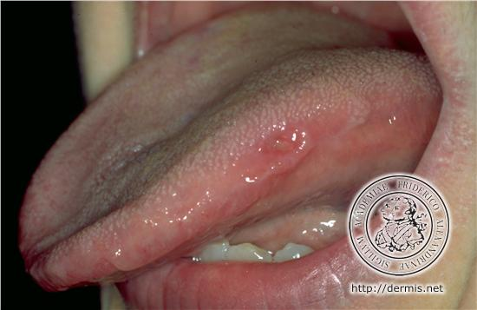
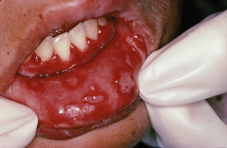
گرفتاری مخاط
ژنژیوواستوماتیت
همراه با تب – کسالت – میالژی – فارنژیت – و آدنوپاتی گردنی
شایع ترین تظاهر عفونت اولیه

Slide 31
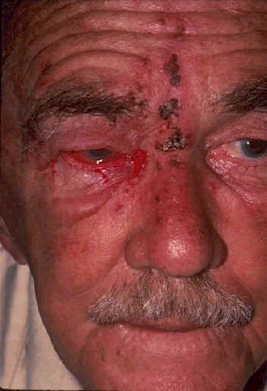
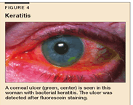
گرفتاری مخاط
گرفتاری چشم (شایع ترین علت کوری در آمریکا).

Slide 32
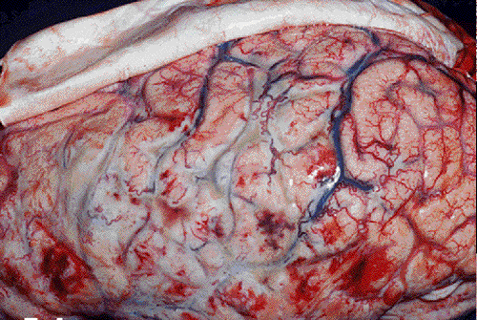
گرفتاری عصبی
آنسفالیت هرپسی
بیش از 95 % به علت HSV1 – احتمالا از راه عصب بویایی ایجاد می شود.

Slide 33
گرفتاری احشایی
اوزافاژیت (به علت گسترش از طریق دهان یا عصب واگ ).
گرفتاری ریه.
هپاتیت.
هرپس نوزادی (مرگ و میر بالا ).

Slide 34
اپیدمیولوژی:
حدود یک هفته.
کمون
HSV1در سنین پائین هم دیده می شود.و HSV2تا سنین بلوغ دیده نمی شود و با فعالیت جنسی ارتباط دارد.
سن
شیوع آنتی بادیHSV2در زنان دو برابرمردان است.
جنس
در تمام فصول
فصل
انسان.
مخزن
تماس با افراد با یا بدون علامت – باز فعالی.
راه اصلی انتقال
در دهه ی پنجم زندگی،بیش از 90% افراد آنتی بادی ضد HSV1را دارند.
مصونیت
بیماری در نوزادان و نوع آنسفالیت خطرناک است.
شدت بیماری

Slide 35
پیشگیری
پیشگیری از اضطراب .
استفاده ی فوری از دارو های ضد ویروسی در تبخال لابیال.
نشکافتن و درمان ضد ویروسی عقربک.
نبوسیدن افراد ،به ویژه افراد مبتلا به درماتیت اتوپیک،در زمان ابتلا.
استحمام مکرر به ویژه در کشتی گیران.
استفاده از کاندوم،درنوع ژنیتال.
عدم استفاده از داروهای کورتیکواستروئیدی در هرپس چشمی.
مراقبت از زنان باردار جهت باردار نشدن،به ویژه در سه ماهه ی سوم.
سزارین زنان باردار مبتلا.
واکسن در دست تحقیق است.

